Slide 2
Nossa agenda de hoje
PRÁTICA
60 min
TEORIA
20 min

Slide 3
Nossa agenda de hoje
Breve introdução teórica de processamento de imagem:
20 min
Trabalho em grupo para resolver o notebook IntroPID.ipynb da aula:
Grupos de até 5 alunos
Cada grupo vai iniciar uma nova reunião no canal da disciplina
Eu vou passar de grupo em grupo para ajudar e tirar as dúvidas.

Slide 4
Instruções para a instalação da infraestrutura
Importante!
Windows:
Fazer o download do python no site oficial:
https://www.python.org/downloads/ (selecionar a opção de adicionar o Python ao PATH)
Abrir o cmd e executar os comandos:
pip install matplotlib
pip install opencv-python
pip install notebook
Alternativa: Não é necessário, masssss… quem preferir, pode usar o anaconda e criar uma virtual env para instalar a infra
Linux/mac:
Só precisa executar “pip3 install pacote” no terminal.
VM - Virtual box:
Tem uma VM pronta para usar, basta instalar o VirtualBox e os extension pack:
https://www.virtualbox.org/wiki/Downloads (são 2 arquivos para fazer o download)
Fazer o download do arquivo iot.ova que está no google drive
https://drive.google.com/drive/folders/1HrtLCNFSyUQ0nkCwthz7dv5RqcHx7h4t?usp=sharing
Senha: iot
sugestão: rodar com pelo menos 2 CPU’s e 4G de Ram

Slide 5
O que é uma imagem
Matriz de atributos na memória do computador, onde cada atributo corresponde à cor de um ponto endereçável no dispositivo de saída. A cada atributo chamamos pixel, ou picture element.
A cor de cada pixel pode ser representada por:
1 bit – aceso ou apagado (binário)
8 bits – diversas tonalidades (escala de cinza)
24 bits – diferentes cores (colorido RGB)

Slide 6
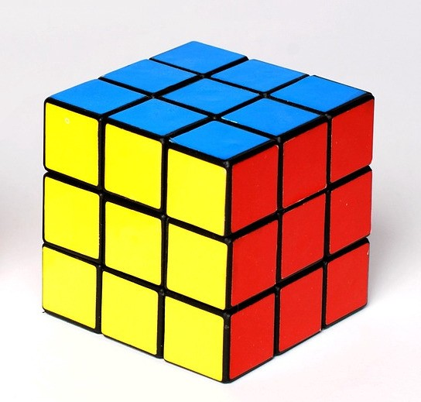
Canais das imagens
camadas
linhas
colunas
‹#›

Slide 7
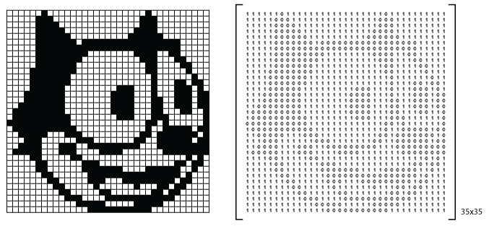
Imagem monocromática

Slide 8
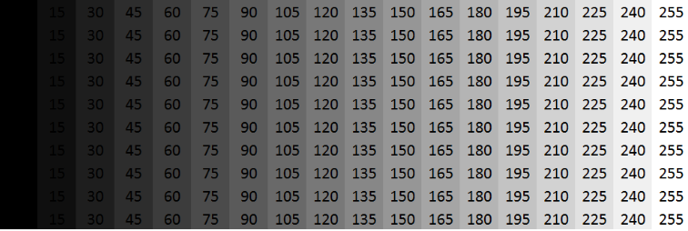
Imagem escala de cinza
‹#›

Slide 9
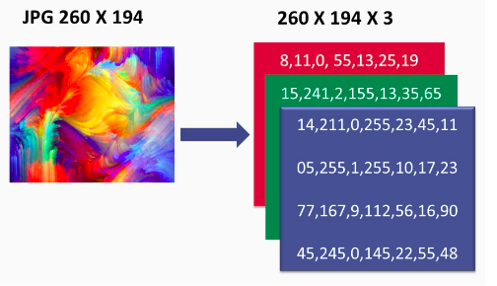
Imagem colorida (24 bpp)

